Slide 1




TRƯỜNG TIỂU HỌC BÁT TRANG
CHÀO MỪNG QUÝ THẦY CÔ
VỀ DỰ GIỜ THĂM LỚP
Môn Tiếng Việt lớp 3
BÀI 4: NHỮNG CÁI TÊN ĐÁNG YÊU (T1)
Giáo viên:
Lớp: 3

Slide 2
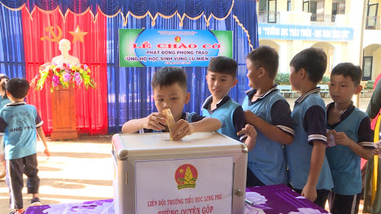
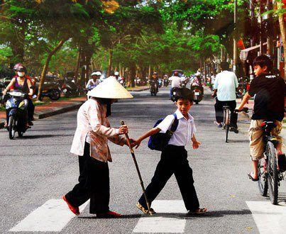

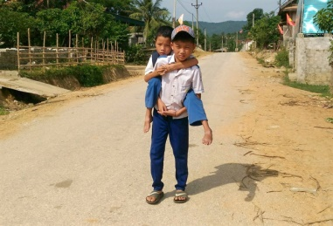
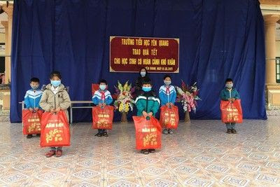


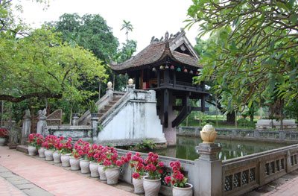
Thứ……ngày…..tháng…..năm…….
TIẾNG VIỆT
TRÒ CHƠI: LÁ LÀNH ĐÙM LÁ RÁCH
BẮT ĐẦU QUAY

Slide 3
Thứ……ngày…..tháng…..năm…….
TIẾNG VIỆT
BÀI 4: NHỮNG CÁI TÊN ĐÁNG YÊU (T1)
1. Hướng dẫn đọc.
Đọc diễn cảm, nhấn giọng ở những từ ngữ giàu sức gợi tả, gợi cảm.
2. Chia đoạn.
+ 5 đoạn tương ứng với 5 tranh
+ Mỗi tranh 1 đoạn.

Slide 4
Thứ……ngày…..tháng…..năm…….
TIẾNG VIỆT
BÀI 4: NHỮNG CÁI TÊN ĐÁNG YÊU (T1)
3. Luyện đọc và tìm hiểu bài.
tán nấm,
nghển cổ,
lượn quanh,
đêm khuya,
nghĩ ngợi
Ngày mai/ không biết/ người khác lại gọi mình/ là gì nữa nhỉ?
Bí mật : điều cần giữ kín, không để người khác biết.
Nghển cổ : vươn cao cổ lên

Slide 5

XIN CHÂN THÀNH CẢM ƠN
QUÝ THẦY CÔ GIÁO VÀ CÁC EM
Notes:
5

